Slide 1
স্বাগতম

Slide 2
শিক্ষক পরিচিতি
রেহানা পারভীন।
সহকারী শিক্ষক।
জামতলা দাখিল মাদ্রাসা।
গোয়ালন্দ,রাজবাড়ী।

Slide 3
পাঠ পরিচিতি
সাহিত্য কনিকা
৮ম শ্রেনি

Slide 4
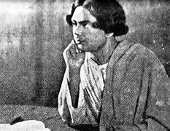
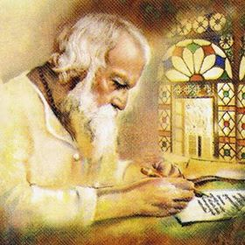
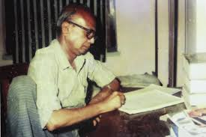
কবি সাহিত্যিক কেমন করে লেখেন ?

Slide 5
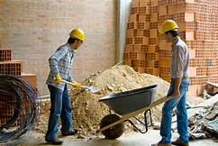
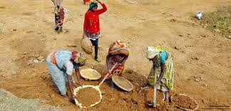
ছবির লোকগুলো কি করছে?

Slide 6
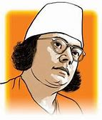
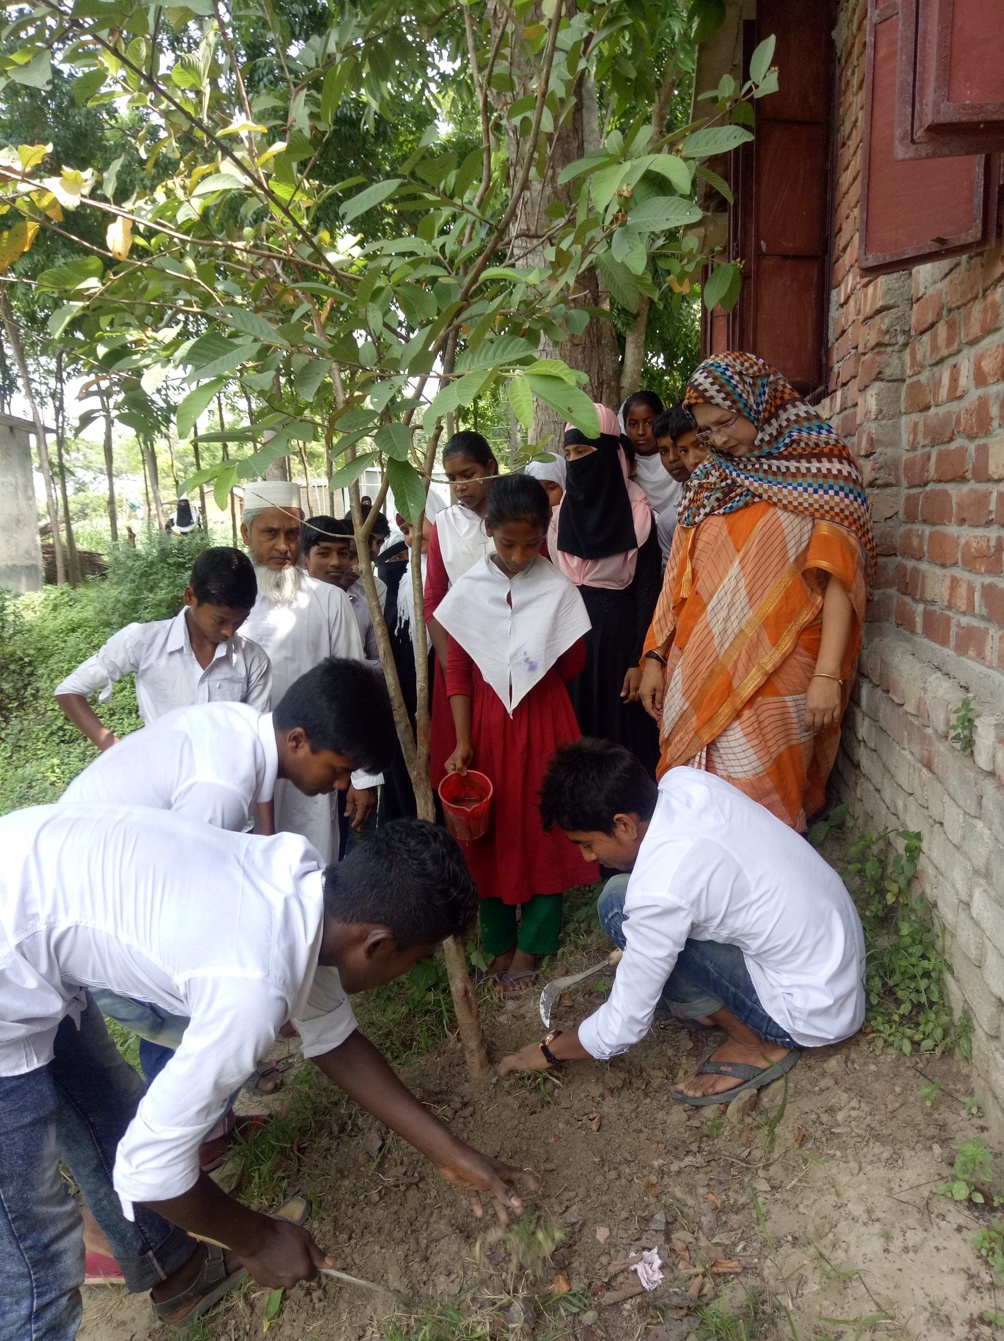
আজকের পাঠ
“ভাব ও কাজ”(২য় অংশ)
-কাজী নজরুল ইসলাম

Slide 7
শিখনফল
প্রত্যাশা করা যাচ্ছে যে এই পাঠ শেষে শিক্ষার্থীরা-----
১।প্রবন্ধকার কাজী নজরুল ইসলামের পরিচিতি বলতে পারবে,
২।প্রবন্ধটি প্রমিত উচ্চারণে পরের অংশটুকু পাঠ করতে পারবে
৩।ভাব ও কাজ সম্পর্কে ধারনা লাভ করবে,
৪।মানুষকে ভাবের সঙ্গে বাস্তব ধর্মী কর্মে উৎসাহিত করতে পারবে ।

Slide 8
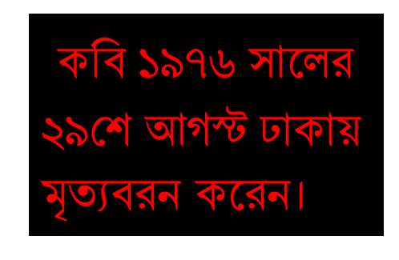
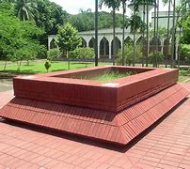
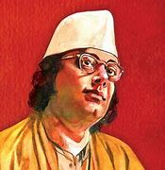
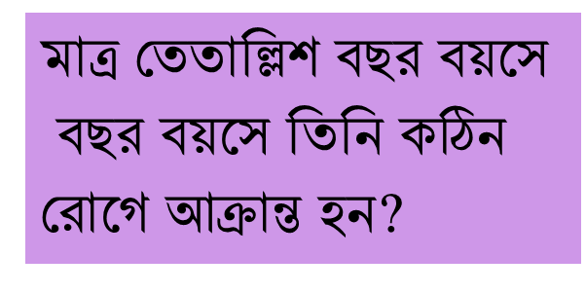
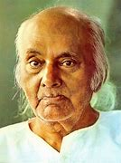
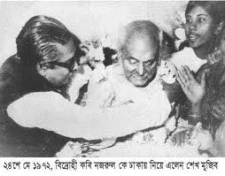
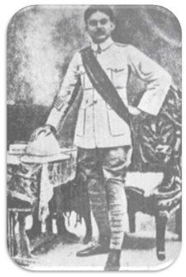
লেখক পরিচিতি
জন্মঃ
১৮৯৯ সালে আসানসোল
মহকুমায় চুরুলিয়া গ্রামে
পিতার নাম-কাজী ফকির আহমদ, মাতার নাম- জাহেদা খাতুন
দশম শ্রেনীতে
পড়ার সময় প্রথম মহাযুদ্ধ শুরু হয়?
কাজী নজরুল ইসলাম
তার বিখ্যাত গ্রন্থগুলোঃঅগ্নিবীণা,বিষের বাঁশী,সাম্যবাদি,সর্বহারা,সিন্ধু-হিন্দোল,চক্রবাক,রিক্তের বেদন ইত্যাদি।
সাপ্তাহিক বিজলী
পত্রিকায় বিদ্রোহী কবিতাটি প্রকাশিত হয়?
তিনি ১৯৮৬ সালে বাঙালি পল্টনে যোগ দেন
১৯৭২ সালে স্বাধীনতার পর বঙ্গবন্ধু শেখ মুজিবর রহমান কবিকে
ঢাকায় নিয়ে আসেন ।

Slide 9
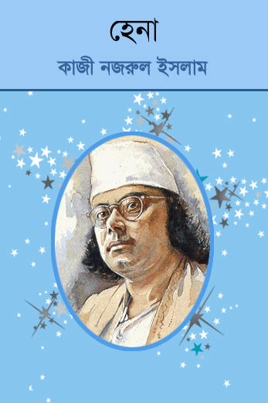
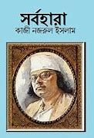
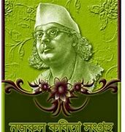
তার বিখ্যাত গ্রন্থগুলো কি কি?
প্রথম খন্ড

Slide 10
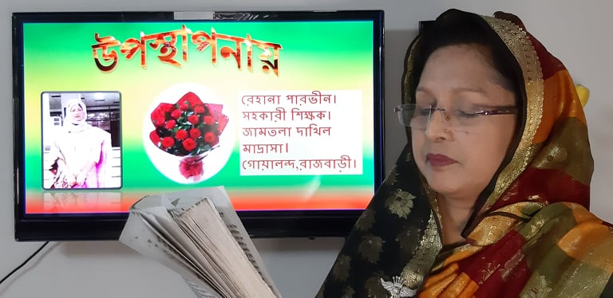
আদর্শ পাঠ

Slide 11
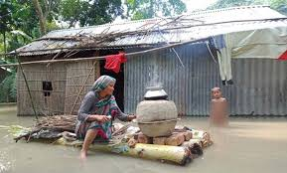
এসো এ পাঠের নতুন শব্দগুলো জেনে নিই।
দাদ
প্রতিহিংসা
বন্যায় ভাসানো
বানভাসি
কব্জায়
অধিকার

Slide 12
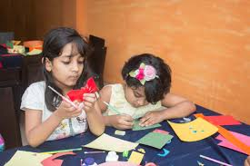
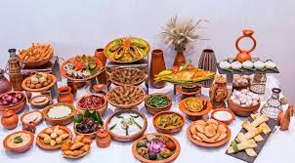
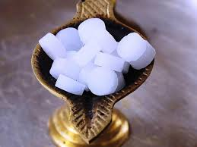
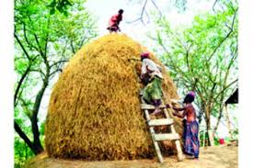
এসো এ পাঠের নতুন শব্দগুলো জেনে নিই।
মশগুল
মগ্ন
বন্দোবস্ত
আয়োজন
বৃক্ষরস থেকে তৈরি গন্ধদ্রব্য বিশেষ
কর্পূর
পুয়াল
খড়

Slide 13
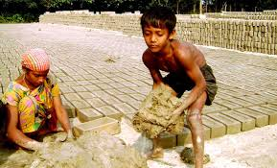
কাজ করলেই জীবনে সফলতা পাওয়া যায় ।ভাবের মাঝে ডুবে থাকলে চলবে না ।ভাবনাকে কাজে রুপান্তর করাই জীবনের লখ্য হয়া উচিত ।ভাবকে কাজে পরিনত করে জগতে বিরাট কীর্তী স্থাপন করা যায় ।

Slide 14
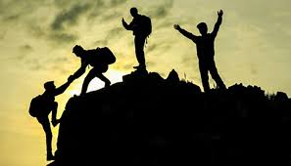
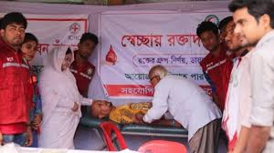
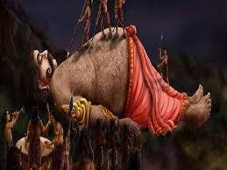
অনর্থক জাগিয়া যদি লোকদিগকে দেখিয়া কোন কার্য নাহি তাহলে আবার ঘুমাইয়া পড়িবে এবং তখন আর জাগিবে না।তাহা হবে কুম্ভকর্ণের ঘুমের মতো।

Slide 15
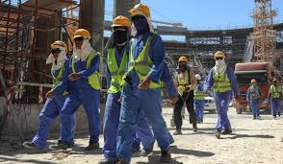
আগে হইতে সমস্ত কার্যের বন্দোবস্ত করিয়া কার্যক্ষেত্র তৈরি রাখিয়া লোকদিগকে সোনার কাঠির ছোঁওয়া দিয়া জাগাইয়া তুলিতে হইবে।
ভাবের দ্বারা মানুষকে জাগিয়ে তোলা যায় কিন্তু যথাযথ পরিকল্পনা ও কাজের স্পৃহা ছাড়া যে কোনো ভালো উদ্যোগ নষ্ট হয়ে যেতে পারে।

Slide 16
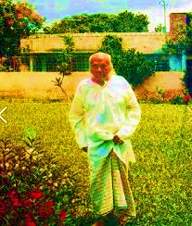
এ রচনাটিতে লেখক দেশের উন্নতি ও মুক্তি এবং মানুষের কল্যাণের জন্য ভাবের সঙ্গে বাস্তবধর্মী কর্মে তৎপর হওয়ার উপর জোর দিয়েছেন।

Slide 17
ভাব ও কাজের মধ্যে পার্থক্য
ভাব ও কাজের মধ্যে পার্থক্য অনেক। মানুষকে উদ্বুদ্ধ করার জন্য ভাবের গুরুত্ব অপরিসীম কিন্তু শুধু ভাব দিয়ে মহৎ কিছু অর্জন করা যায় না।তার জন্য কর্ম শক্তি এবং সঠিক উদ্যোগের দরকার হয়।ভাবের দ্বারা মানুষকে জাগিয়ে তোলা যায় কিন্তু যথাযথ পরিকল্পনা ও কাজের স্পৃহা ছাড়া যে কোনো ভালো উদ্যোগ নষ্ট হয়ে যেতে পারে।দেশের উন্নতি ও মুক্তি এবং মানুষের কল্যাণের জন্য ভাবের সঙ্গে বাস্তব ধর্মী কর্মে তৎপর হওয়া প্রয়োজন।

Slide 18
মানুষকে ভাবের সঙ্গে বাস্তব ধর্মী কর্মে উৎসাহিত করা।
ভাব ও কাজ প্রবন্ধে লেখক ভাবের সঙ্গে বাস্তবধর্মী কর্মে উৎসাহিত হওয়ার ওপর জোর দিয়েছেন দেশের উন্নতি, মুক্তি ও মানুষের কল্যাণের জন্য।মানুষ কাজের মধ্যে আনন্দের সন্ধান করে।সেই আনন্দ যারা জাগাতে পারেন তারাই নেতৃত্ব দেওয়ার যোগ্যতা অর্জন করেন।লেখক এখানে যোগ্য নেতৃত্বের প্রত্যাশা করেছেন কাজের ক্ষেত্রে উদার মানসিকতা,সহনশীলতা ও পরোপকারী মনোভাবের প্রতিফলন ঘটাতে।

Slide 19
মুল্যায়ন
১।‘দশচক্রে ভগবান ভুত’ কথাটির অর্থ কী?
২। স্বার্থক ভাবনা ও কাজ কী ? তা লিখ।
৩। ভাব ও কাজ এর মধ্যে পার্থক্য কী কী ? তা উল্লেখ কর।
৪।ভাবিয়া করিও কাজ -কথাটির অর্থ কী ? লিখ।
৫। সোনার কাঠি বলতে কী বোঝানো হয়েছে?

Slide 20
ভাব ও কাজের তুলনা করে ১০ টি বাক্য লিখে আনবে।

Slide 21
ধন্যবাদ

